Slide 1


RAPPORT D’ACTIVITES
FEVRIER 2024 – MARS 2025
DU RESPONSABLE DES MINISTÈRES EN FRANÇAIS
Voici je fais une chose nouvelle, elle est maintenant en germe, ne la reconnaitrez-vous pas? Esaïe 43,19
« Accueillir audacieusement, s’enraciner profondément à nos possibilités en tant que disciples dynamiques »
CONSEIL D’ADMINISTRATION et ASSEMBLEE GENERALE
MARS 2025

Slide 2
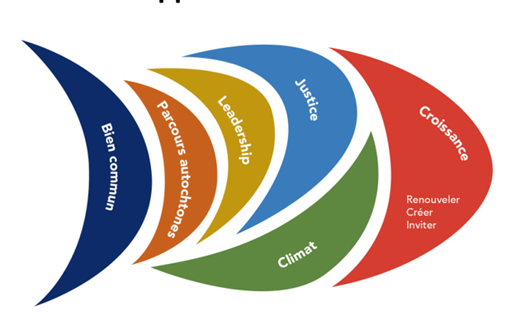
Notre cadre de référence : le Plan stratégique 2023-2025 avec une priorité globale : la croissance
Le poisson :
Symbole du Christ et de la vie en abondance dans l’Église ancienne
Signe de créativité, de résilience et d’adaptabilité dans les spiritualités autochtones
Les différentes écailles du poisson représentent les différents axes de l’appel et vision tels que définis par le Conseil Général.

Slide 3
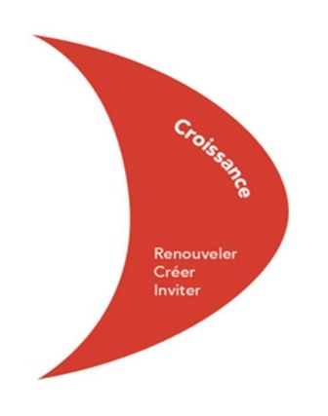

Axe croissance
Trois éléments :
  Renouveler
  Créer
  Inviter

Slide 4
Axe croissance
Renouveler
  Retraite de l’équipe du personnel des MEF (Granby
  Le mot du Responsable, parution bimensuelle
  Réunion hebdomadaire de l’équipe : tous les mardis du mois.
  Réunion mensuelle de l’exécutif : 1er vendredi du mois
  Réunion mensuelle des pasteurs et leaders de la Table : 1er mardi du mois
  Participation aux rencontres périodiques d’Organisation Développement et Stratégie (Equipe de direction)
  Rencontres périodiques Church growth leaders of Emerging community of faith intercultural ministry

Slide 5
Axe croissance
Renouveler
  Retraite de l’équipe du personnel des MEF (Granby
  • Retraite staff (Janvier et Août 2024)
  • Retraite MEF (18 au 20 Avril 2024)

Slide 6
Axe croissance
Renouveler
  Retraite de l’équipe du personnel des MEF (Granby
  Participation au webinaire de la Modératrice Vision and Dreams (13 janvier 2025)
  Participation au lancement de la Commémoration du Centenaire de l'Église Unie du Canada à Toronto
  Célébration dans le cadre de la semaine de l'unité des chrétiens, à la Cathédrale de Sherbrooke

Slide 7
Axe croissance
Renouveler
  ite de l’équipe du personnel des MEF (Granby
  Préparation et participation aux cultes d’ouverture et de clôture du Conseil régional Nakonha:ka à Montréal
  Participation au Conseil régional la Région Est Ontario et Outaouais à Ottawa
  Culte estival à Belle-Rivière
  Participation du Président de la Table des MEF à la rencontre nationale des jeunes, Rendez-vous, à Sainte Catherine, Ontario

Slide 8
Axe croissance
Renouveler
  Retraite de l’équipe du personnel des MEF (Granby
  Organisation et participation aux mémoriaux et célébrations de vie

Slide 9
Axe croissance
Créer
  Installations du premier Conseil Paroissial de MPFT à Toronto et de MPFL à Longueuil
  Accompagnement et facilitation pour un lieu d’établissement pour la MPFT et la MPFL
  Accompagnement de la demande de financement auprès du Gouvernement Fédéral sur l’éducation pour la paix avec le Président de la Table des MEF
  Soutien et incitations aux nouvelles initiatives au sein des MEF

Slide 10
Axe croissance
Créer
  Création des espaces d’échanges et de discussions de la jeunesse francophone au sein de l’EUC à travers le pays
  Identification et création des réseaux des femmes au sein de l’EUC à travers le pays
  Participation de l’Adjointe à la programmation, à la rencontre nationale de United Church Women à Mississauga
  Soutien au projet de rencontre des femmes autochtones et immigrantes initiée par le Synode de la Saskatchewan Evangelical Lutheran Church in Canada

Slide 11
Axe croissance
Créer
  Rencontres avec le Principal du Collège diocésain de Montréal et la Directrice des études de l'Église Unie sur le concept du testamur, sa mise en place et la création de l’Institut Protestant de Théologie de l’Eglise Unie du Canada (IPTEUC)
  Mise en place de la Plateforme Point liturgies (portail de ressources liturgiques communes de l'Eglise Protestante Unie de France, Belge, Suisse Romande, Église Unie du Canada)
  Concertation pour la mise en place de l’IPTEUC avec le Directeur de formation et leadership

Slide 12
Axe croissance
Créer
  Préparation de la rencontre nationale de la jeunesse francophone EUC, Ré-Unis
  Participations périodiques aux rencontres des leaders d'implantation d'Églises EUC
  Visites exploratoires sur la création des MEF à Dundalk, Ontario et les localités voisines à forte implantation migratoire, Région du Bouclier Canadien
  Conversation avec le Ministre exécutif et la Responsable de la relation pastorale de la Région du Bouclier Canadien sur la création des MEF

Slide 13
Axe croissance
Créer
  Symposium “La théologie francophone au Canada, Où en sommes-nous ?” à l’Université Saint-Paul, Octobre-Novembre 2024
  Naissance de l’IPTEUC (Institut Protestant de Théologie de l’Eglise Unie du Canada) Octobre-Novembre 2024
  Rencontre nationale à Jouvence, QC de la jeunesse francophone de l’EUC “Ré-Unis”, Novembre 2024

Slide 14
Axe croissance
Créer
  Visites pastorales des communautés francophones dans le Nord Ouest de l’Alberta (Rivière-La-Paix)
  Participation œcuménique des MEF à l’ordination du premier évêque francophone et d'ascendance africaine du Synode de la Saskatchewan Evangelical Lutheran Church in Canada, Mgr. Ali Tote, à Saskatoon

Slide 15
Axe croissance
Inviter
  Visite à la Radio Nord Ouest FM servant les communautés franco-albertaines
  Conversations avec des leaders des communautés évangéliques, pentecôtistes, musulmanes
  Rencontres périodiques avec les leaders de communautés swahiliphones en Estrie

Slide 16
Axe croissance
Inviter
  Conversations avec des communautés francophones à travers le pays, identifiant l’émergence et la création des MEF (Moncton, Cotes Atlantiques ; Winnipeg, Saskatoon, les Prairies ; Edmonton, Calgary, Alberta ; Ontario ; Sept-Iles, Nord du Québec)

Slide 17

Justice
Préparation et participation au mois de l'histoire des personnes d’ascendance africaine
Ateliers sur l’anti-racisme avec l’équipe de soccer et foi de la MPFT, Toronto
Participation en ligne aux rencontres organisées par Anti-racisme et Equité
Rencontres avec le GCO et la Table sur la participation des MEF à l’accueil des réfugiés.
Participations aux rencontres sur l’anti-immigrants et anti-travailleurs migrants

Slide 18
Justice
Visite–rencontre avec la communauté des exilés-réfugiés africains victimisés par l’homophobie, accueillis par la Communauté de Saint-Paul UCC, Edmonton, AB
Participation en ligne aux rencontres sur l’anti-immigrants et anti-travailleurs migrants
Marche œcuménique pour une paix juste à Gaza et au Moyen-Orient à Ottawa et anti-travailleurs migrants

Slide 19
Justice
Commémoration interreligieuse de l'attentat contre la Mosquée de Québec
Grand rassemblement national des MEF pour la clôture du mois de l'histoire des personnes d'ascendance africaine, le 2 mars 2025 à Sherbrooke

Slide 20

Climat
Le parent pauvre des MEF
Une grande préoccupation des jeunes
Un défi récurent qui mérite une réflexion et un plan d’action des MEF

Slide 21


Leadership
Conférence de Black Clergy Network (27, 28, 29 mai 2024) Toronto
Table ronde avec le Prof. Hervé Djilo de la Faculté de Théologie de Yaoundé au DIO, organisée par le Directeur de la formation et leadership au Collège Presbytérien à Montréal (18 juin 2024)

Slide 22
Leadership
Rencontre avec la Ministre Exécutive de Développement Organisationnel et Stratégie, à Ottawa, sur l'état des lieux et perspectives des MEF. [24 juin 2024]
Début des réflexions sur les priorités de la Table des MEF

Slide 23
Leadership
Facilitation de la jonction et de la synergie entre les CDF établies et les CDF émergentes
Identification des défis et des opportunités et comment y faire face

Slide 24
Leadership
7 employés au total
4 équivalents de plein temps avec 1 plein temps partagé avec la Communication
3 mi-temps responsables de plantation d’église.

Slide 25
Leadership
Appel et soutien aux candidats au ministère de leadership, pasteurs et laïques
Conversations et réflexion avec l'office de vocation et les diverses structures de gouvernance pour un accès à l'ordination plus souple et plus adapté au contexte des MEF

Slide 26
Leadership
Partenariat de l’IPETEUC avec des centres de formations théologiques et pastorales, nationaux et internationaux – voir annexes
Publications scientifiques des livres et des articles théologiques et pastoraux en français – voir annexes –
Participation aux conférences théologiques nationales et internationales du Directeur de la formation et leadership
Soutien de l'émergence des jeunes leaders francophones au sein de l'Église et dans la société

Slide 27

Parcours autochtone
Symposium NAIITS à Sioux Falls Dakota (Indigenous Theology and Spirituality) [9 Juin 2024].
Participation aux conversations sur la Théologie autochtone en français
Visite d’un ancien pensionnat autochtone à Rivière-La-Paix, Alberta
Visite des archives provinciales de l’Alberta, à Falher

Slide 28

Biens communs
Rencontres Œuvres solidaires - Région Nakonha:ka –Plymouth-Trinity- MEF sur le transfert du bâtiment Plymouth-Trinity a la Région
Réflexion sur l’usage des bâtiments et les relations locateur-locataire pour les communautés membres d’une même église

